Slide 1

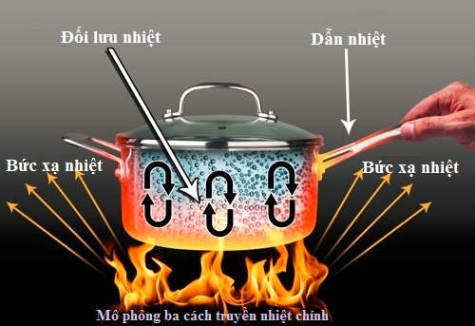
Hãy kể tên và chỉ ra các hình thức truyền nhiệt mà em đã học ở hình ảnh sau:
1
ĐỐI LƯU
2
DẪN NHIỆT
3
BỨC XẠ NHIỆT
4
BỨC XẠ NHIỆT

Slide 2
Chọn từ thích hợp cho các ô trống trong bảng dưới đây về cách truyền nhiệt chính của các môi trường
Môi trường | Chất rắn | Chất lỏng | Chất khí | Chân không
Hình thức truyền nhiệt chủ yếu | ...(1)... | ...(2)... | ...(3)... | ...(4)...
Dẫn nhiệt
Đối lưu
Đối lưu
Bức xạ nhiệt

Slide 3
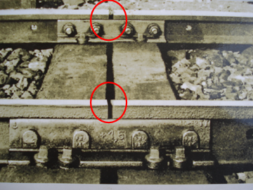
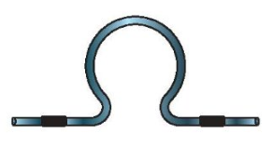
Tại sao chỗ nối tiếp 2 đầu thanh ray xe lửa lại chừa một khoảng trống?
Tại sao 2 đầu ống dẫn khí lại được uống cong?

Slide 4

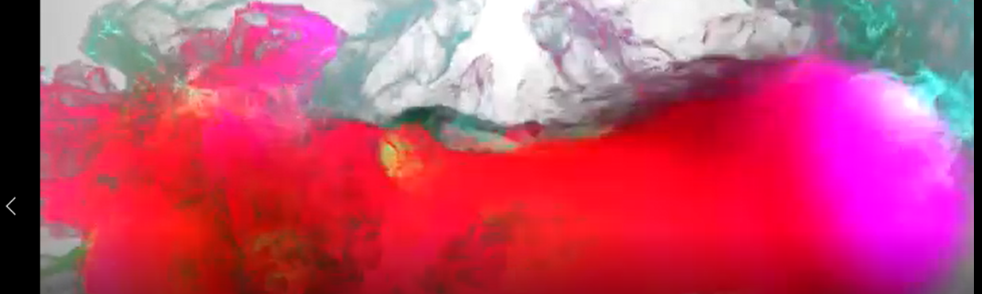
BÀI 29
SỰ NỞ
SỰ NỞ VÌ NHIỆT
VÌ NHIỆT

Slide 5




SỰ NỞ VÌ NHIỆT CỦA CHẤT RẮN, LỎNG, KHÍ
ỨNG DỤNG VÀ TÁC HẠI CỦA SỰ NỞ VÌ NHIỆT
LUYỆN TẬP VÀ VẬN DỤNG

Slide 6
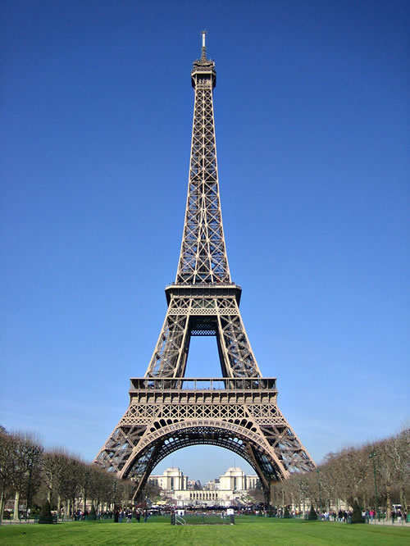
Đây là công trình nổi tiếng nào? ở đâu ?
Tháp Epphen làm bằng thép cao 320m, do kỹ sư người Pháp Epphen thiết kế .Tháp được xây dựng vào năm 1889 tại quãng trường Mars, ở Paris (thủ đô nước Pháp) là tháp bằng thép nổi tiếng thế giới.

Slide 7
Các phép đo chiều cao tháp vào ngày 01/01/1890 và ngày 01/07/1890 cho thấy, trong vòng 6 tháng tháp cao thêm hơn 6,75 inch ( khoảng 17 cm).
Tại sao lại có sự kì lạ đó? Chẳng lẽ một cái tháp bằng thép lại có thể “ lớn lên” được hay sao?

Slide 8
I. SỰ NỞ VÌ NHIỆT CỦA CHẤT RẮN
* Thí nghiệm 1:
Bố trí thí nghiệm như hình 29.1
* Cách tiến hành:
- Đốt cồn trong khay, đậy nắp chắn lên khay → quan sát kim chỉ thị và nhận xét.
- Tắt đèn cồn → quan sát các kim chỉ thị và nhận xét.

Slide 9
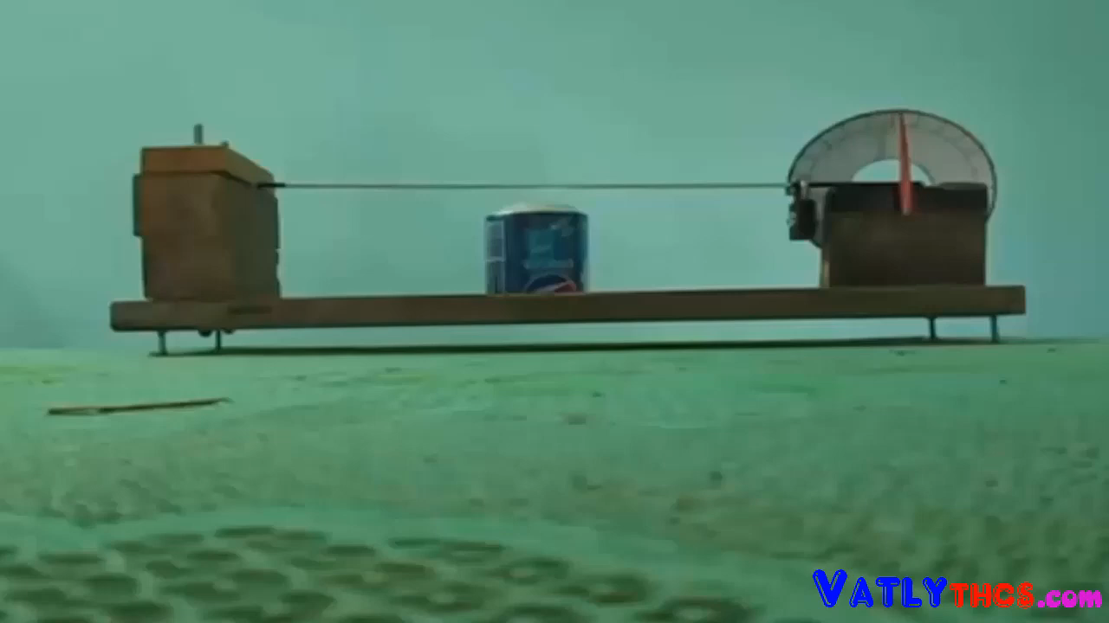

Slide 10
? 1. Rút ra nhận xét về sự nở vì nhiệt của các chất nhôm, sắt?
Nhôm, sắt nở ra khi nóng lên, co lại khi lạnh đi
=> Sự nở vì nhiệt theo chiều dài (sự nở dài) của vật rắn.
- Bảng bên ghi độ tăng chiều dài của các thanh kim loại khác nhau có chiều dài ban đầu là 100cm khi nhiệt độ tăng thêm 50⁰C.
Nhôm | 0,12cm
Đồng | 0,086cm
Sắt | 0,060cm
N
Đ
S
Tăng nhiệt độ thêm 50⁰C
N
Đ
S
? 2. So sánh sự nở vì nhiệt của nhôm và sắt?
Nhôm nở vì nhiệt nhiều hơn đồng. Đồng nở vì nhiệt nhiều hơn sắt.

Slide 11

Hoàn thành kết luận sau đây:
nở ra
co lại
Chất rắn ............... khi nóng lên, ………… khi lạnh đi.
khác nhau
Các chất rắn khác nhau sẽ nở vì nhiệt ……………………

Slide 12
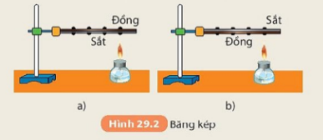
I. SỰ NỞ VÌ NHIỆT CỦA CHẤT RẮN
* Thí nghiệm 2:
Bố trí thí nghiệm như hình 29.2
* Cách tiến hành:
- Đốt cồn trong khay, đậy nắp chắn lên khay → quan sát kim chỉ thị và nhận xét.
- Tắt đèn cồn → quan sát các kim chỉ thị và nhận xét.

Slide 13
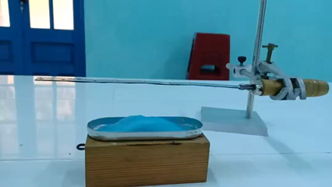
Hơ nóng băng kép bằng đèn cồn khi thanh đồng ở phía dưới
Hãy cho biết hình dạng của băng kép thay đổi như thế nào?
=> Đồng sẽ có nhiệt độ cao hơn và nở ra nhiều hơn thanh sắt. Do đó, băng kép sẽ bị cong về phía thanh sắt.

Slide 14
Nếu làm lạnh đi thì băng kép cong về phía thanh sắt hay thanh đồng? Tại sao?
Băng kép bị cong về phía thanh đồng.
Vì đồng nở vì nhiệt nhiều hơn sắt => đồng co lại vì nhiệt nhiều hơn sắt.

Slide 15
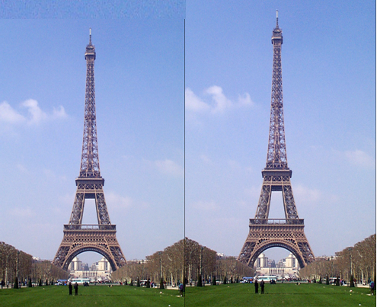
Tháng 1
Tháng 7
Tháng 1 là mùa Đông (lạnh),mà tháp làm bằng thép nên thép co lại khi gặp lạnh
Đến tháng 7 là mùa Hè (nóng) nên thép nở ra do đó ta thấy tháp cao lên.

Slide 16
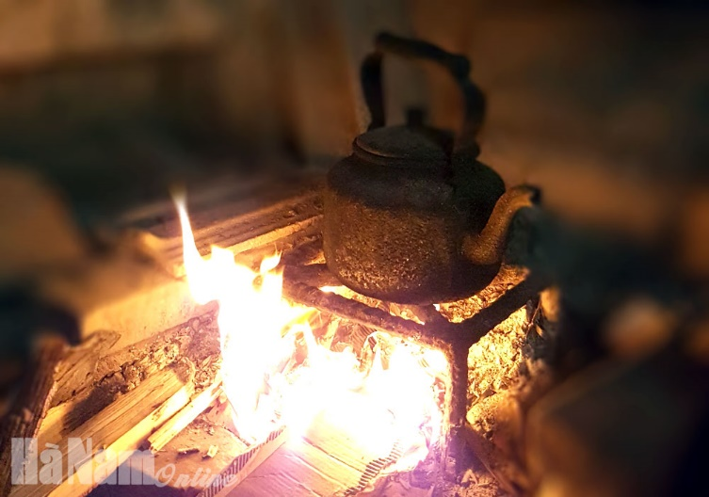
Tại sao khi đun nước, ta không nên đổ nước thật đầy ấm?

Slide 17
II. SỰ NỞ VÌ NHIỆT CỦA CHẤT LỎNG
* Thí nghiệm 3:
Bố trí thí nghiệm như hình 29.3
* Cách tiến hành:
1. Đặt bình thuỷ tinh vào chậu nước nóng → quan sát và giải thích hiện tượng xảy ra với giọt nước màu trong ống thuỷ tinh.
2. Lấy bình thuỷ tinh từ chậu nước nóng ra đặt vào chậu nước lạnh → quan sát và giải thích hiện tượng xảy ra với giọt nước màu trong ống thuỷ tinh.

Slide 18
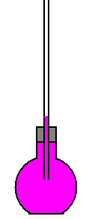
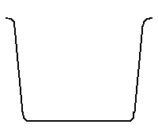

BÀI 19. SỰ NỞ VÌ NHIỆT CỦA CHẤT LỎNG
2. Trả lời câu hỏi
1. Đặt bình thuỷ tinh vào chậu nước nóng → quan sát và giải thích hiện tượng xảy ra với giọt nước màu trong ống thuỷ tinh.
Mực nước dâng lên, vì nước nóng lên, nở ra.
Nước nóng

Slide 19
2. Lấy bình thuỷ tinh từ chậu nước nóng ra đặt vào chậu nước lạnh → quan sát và giải thích hiện tượng xảy ra với giọt nước màu trong ống thuỷ tinh.
Trả lời câu hỏi
2. Mực nước hạ xuống, vì nước lạnh đi, co lại.
Nước nóng
Nước lạnh

Slide 20
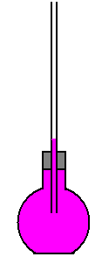
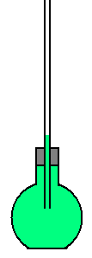
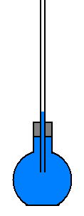
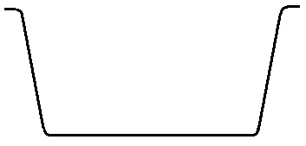
Hãy quan sát và mô tả thí nghiệm về sự nở vì nhiệt của các chất lỏng khác nhau và rút ra nhận xét.
Trả lời câu hỏi
Các chất lỏng khác nhau nở vì nhiệt khác nhau.
Thí nghiệm với ba chất lỏng nước, dầu và rượu
Nước nóng
1
2
3
Rượu
Dầu
Nước

Slide 21
Hoàn thành kết luận sau đây:
nở ra
co lại
Chất lỏng ............... khi nóng lên, ………… khi lạnh đi.
khác nhau
Các chất lỏng khác nhau sẽ nở vì nhiệt ……………………

Slide 22
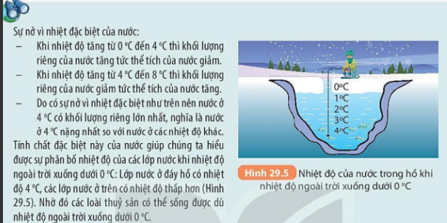

Slide 23
Tại sao khi đun nước, ta không nên đổ nước thật đầy ấm?
Khi đun nước, ta không nên đổ nước thật đầy ấm vì khi sôi, nước sẽ nở ra, thể tích cũng tăng lên, dẫn đến nước sôi sẽ tràn ra ngoài.

Slide 24

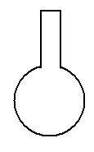
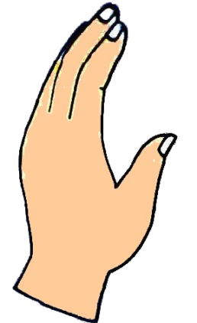
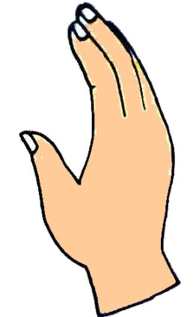
III. SỰ NỞ VÌ NHIỆT CỦA CHẤT KHÍ
* Thí nghiệm 4:
Bố trí thí nghiệm như hình 29.6
Cách tiến hành:
Nhúng đầu ống thuỷ tinh xuyên qua nút cao su vào nước màu.
Dùng ngón tay cái bịt chặt đầu còn lại của ống rồi rút ống ra khỏi nước sao cho trong ống còn lại 1 giọt nước màu.
- Lắp ống cao su có gắn ống thuỷ tinh trên vào bình cầu.
- Quan sát, mô tả và giải thích hiện tượng xảy ra với giọt nước màu khi xoa hai bàn tay rồi áp chặt vào bình cầu?

Slide 25
III. SỰ NỞ VÌ NHIỆT CỦA CHẤT KHÍ
Quan sát, mô tả và giải thích hiện tượng xảy ra với giọt nước màu khi xoa hai bàn tay rồi áp chặt vào bình cầu?
Giọt nước màu đi lên
Hoàn thành kết luận sau đây:
nở ra
co lại
Chất khí ............... khi nóng lên, ………… khi lạnh đi.

Slide 26
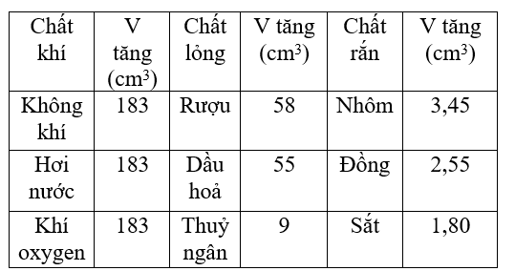
Bảng 29.1. Độ tăng thể tích của 1000 cm³ các chất khác nhau khi nhiệt độ tăng thêm 50 ⁰C.
Tại sao nói chất khí nở vì nhiệt nhiều hơn chất lỏng?

Slide 27
Hoàn thành kết luận sau đây:
nhiều hơn
Chất khí nở vì nhiệt …................ chất lỏng; chất lỏng nở vì
nhiệt …………… chất rắn.
nhiều hơn
giống nhau
Các chất lỏng khác nhau sẽ nở vì nhiệt ……………………

Slide 28




Điểm giống nhau của các chất rắn, lỏng, chất khí khi nở vì nhiệt là gì?
1. Sự nở vì nhiệt của chất rắn
- Các chất rắn nở ra khi nóng lên và co lại khi lạnh đi.
- Các chất rắn khác nhau nở vì nhiệt khác nhau.
2. Sự nở vì nhiệt của chất lỏng
- Các chất lỏng nở ra khi nóng lên, co lại khi lạnh đi.
- Các chất lỏng khác nhau nở vì nhiệt khác nhau.
3. Sự nở vì nhiệt của chất khí
- Các chất khí nở ra khi nóng lên, co lại khi lạnh đi.
- Chất khí nở vì nhiệt nhiều hơn chất lỏng, chất lỏng nở vì nhiệt nhiều hơn chất rắn.

Slide 29
Sự nở vì nhiệt của các chất có công dụng gì?

Slide 30
IV. CÔNG DỤNG VÀ TÁC HẠI CỦA SỰ NỞ VÌ NHIỆT
1. Công dụng
Băng kép dùng làm rơle đóng, ngắt mạch điện trong bàn là, bếp điện…

Slide 31


Băng kép gồm 2 thanh kim loại khác nhau như đồng và thép được tán chặt sát với nhau. Ở nhiệt độ bình thường băng kép thẳng. Khi bị nóng lên, do hai băng kim loại nở dài không giống nhau mà băng kép sẽ bị uốn cong làm hở mạch điện đi qua băng kép

Slide 32
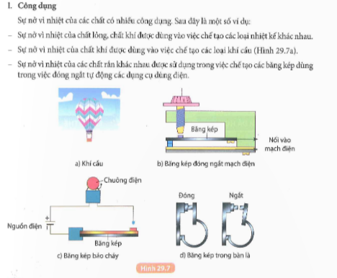
Kết luận

Slide 33
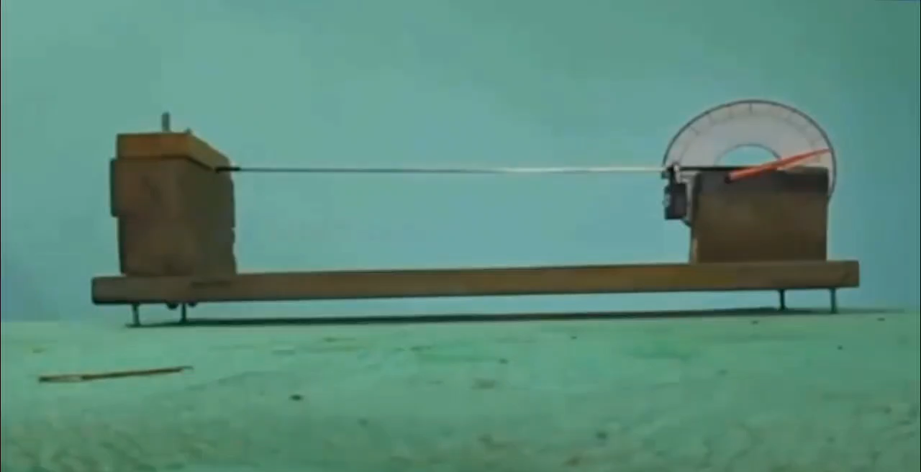
Xem video và trả lời câu hỏi

Slide 34
2. Tác hại
Tại sao chỗ nối tiếp 2 đầu thanh ray xe lửa lại chừa một khoảng trống?
Tại sao 2 đầu ống dẫn khí lại được uống cong?

Slide 35
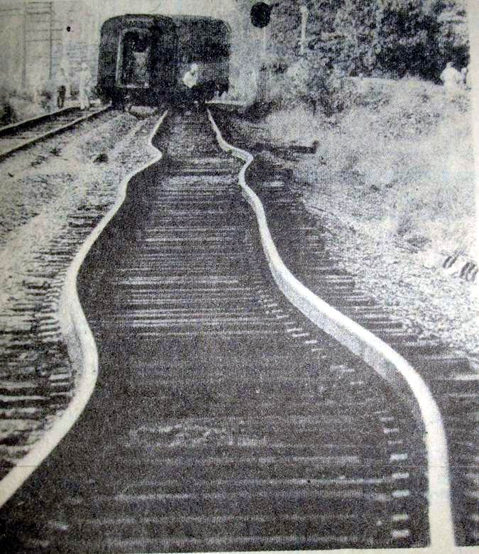
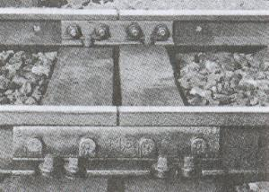
GIỮA ĐẦU CÁC THANH RAY PHẢI CÓ KHE HỞ

Slide 36
1. Tác hại
a) - Khi trời nắng, nhiệt độ tăng đường ray xe lửa bị giãn nở dài ra.
- Khi nở vì nhiệt thanh ray có thể tạo ra 1 lực rất làm biến dạng đường ray.
- Chỗ nối tiếp 2 đầu thanh ray chừa một khoảng trống để thanh ray không bị uốn cong, tránh gây nguy hiểm khi tàu đi qua
b) - Khi trời nắng, nhiệt độ tăng ống dẫn khí bị giãn nở ra.
- Khi nở vì nhiệt ống dẫn khí có thể tạo ra 1 lực rất làm biến dạng ống dẫn khí.
- Chỗ nối tiếp 2 đầu ống dẫn khí được uốn cong, tránh vỡ ống gây nguy hiểm cháy nổ.

Slide 37

Khắc phục tác dụng có hại của sự nở vì nhiệt. Đề phòng sự nở vì nhiệt: Khi trời nóng chiều dài của cầu tăng lên
Đầu cầu sắt phải đặt trên các gối đỡ xê dịch được trên các con lăn.

Slide 38
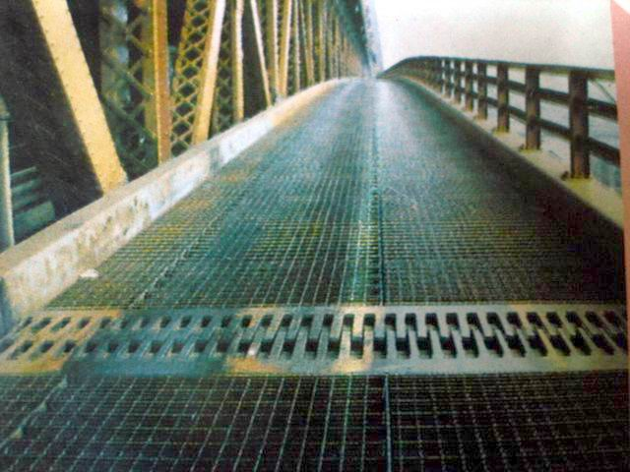
Có khoảng cách giữa các nhịp cầu

Slide 39


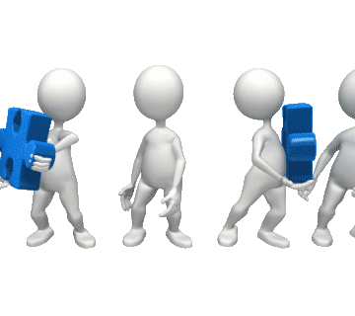
15
00
01
02
03
04
05
06
07
08
09
10
11
12
13
14
Khi nút thủy tinh của một lọ thủy tinh bị kẹt. Phải mở nút bằng cách nào?
2

Slide 40
00
01
02
03
04
05
06
07
08
09
10
11
12
13
14
15
Khi nhúng quả bóng bàn bị móp vào trong nước nóng, nó sẽ phồng trở lại. Vì sao như vậy?
3

Slide 41
00
01
02
03
04
05
06
07
08
09
10
11
12
13
14
15
Hộp quẹt ga khi còn đầy ga trong quẹt nếu đem phơi nắng thì sẽ dễ bị nổ. Giải thích tại sao?
4

Slide 42
00
01
02
03
04
05
06
07
08
09
10
11
12
13
14
15
Bánh xe đạp khi bơm căng, nếu để ngoài trưa nắng sẽ dễ bị nổ. Giải thích tại sao?
5

Slide 43
00
01
02
03
04
05
06
07
08
09
10
11
12
13
14
15
Điền từ thích hợp vào chỗ trống: Các khối hơi nước bốc lên từ mặt biển, sông, hồ bị ánh nắng mặt trời chiếu vào nên.............., ………….., ………… và bay lên tạo thành mây.
6

Slide 44
00
01
02
03
04
05
06
07
08
09
10
11
12
13
14
15
Tại sao chỗ tiếp nối của hai thanh ray đường sắt lại có một khe hở?
7

Slide 45
00
01
02
03
04
05
06
07
08
09
10
11
12
13
14
15
Có một băng kép được làm từ 2 kim loại là đồng và sắt (đồng nở vì nhiệt nhiều hơn sắt). Khi nung nóng, băng kép sẽ như thế nào?
8

Slide 46
00
01
02
03
04
05
06
07
08
09
10
11
12
13
14
15
Tại sao gạch lát ở vỉa hè có khoảng cách giữa các viên gạch lớn hơn so với các viên gạch được lát trong nhà?
9

Slide 47
00
01
02
03
04
05
06
07
08
09
10
11
12
13
14
15
Hai cốc thủy tinh chồng lên nhau bị khít lại. Muốn tách rời hai cốc ta làm cách nào sau đây?
10

Slide 48

Để tránh tác hại của sự dãn nở vì nhiệt.
Làm nóng cổ lọ.
Vì nước nóng làm cho khí trong quả bóng nở ra.
Vì khi phơi nắng, nhiệt độ tăng, ga ở dạng lỏng sẽ tăng thể tích làm hộp quẹt bị nổ.
Nhiệt độ tăng làm cho không khí trong ruột bánh xe nở ra.
Nóng lên, nở ra, nhẹ đi.
Vì khi nhiệt độ tăng thanh ray sẽ dài ra có chỗ giãn nở.
Cong về phía sắt.
Vì ngoài trời thời tiết rất nóng, phải chừa khoảng cách để có sự dãn nở giữa các viên gạch.
Ngâm cốc ở dưới vào nước nóng, đồng thời đổ nước lạnh vào cốc ở trên.

Slide 49


HƯỚNG DẪN VỀ NHÀ:
1. Học bài : Sự truyền nhiệt
- Nêu hiện tượng sự nở vì nhiệt của các chất (chất rắn, chất lỏng, chất khí)
- Lấy được ví dụ về công dụng và tác hại của sự nở vì nhiệt
2. Chuẩn bị bài : Khái quát về cơ thể người
Nêu tên và vai trò của các cơ quan, hệ cơ quan trong cơ thể người.

